Slide 1
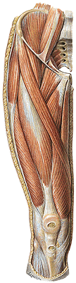
Obr. 1
1.
2.
3.
4.
5.
6.
1
5
2
4
3
6

Slide 2
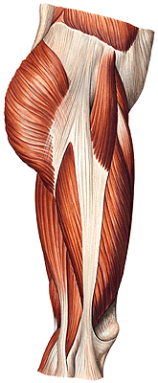
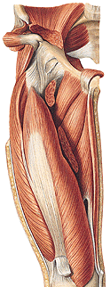
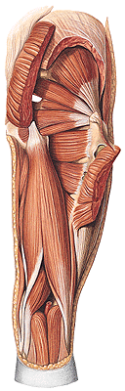
Obr. 2
1.
2.
3.
4.
5.
1
2
3
4
5

Slide 3
Obr. 3
1
1.
2.
3.
4.
5.
6.
7.
7
2
3
4
6
5

Slide 4
Obr. 4
1.
2.
3.
4.
5.
6.
7.
8.
9.
4
2
5
1
6
3
7
8-9

Slide 5
Obr. 5
10
1.
2.
3.
4.
5.
6.
7.
8.
9.
10.
5
3
4
2
3
1
8
6
9
7

Slide 6
Obr. 6
1.
2.
3.
4.
5.
6.
7.
8.
9.
10.
2
1
4
3
6
8
5
7
9
10

Slide 7
Obr. 7
1.
2.
3.
4.
5.
3
2
5
4
1

Slide 8
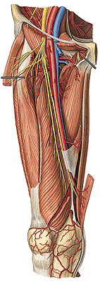
Obr. 8
1.
2.
3.
4.
5.
6.
4
5
3
2
6
2

Slide 9
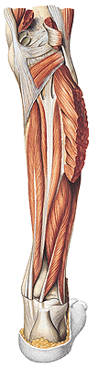
Obr. 9
1.
2.
3.
4.
5.
4
3
5
2
1

Slide 10
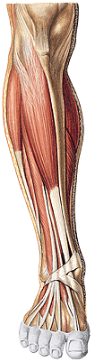
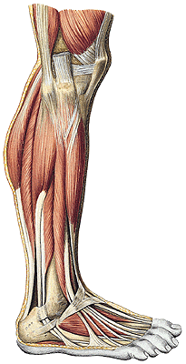
Obr. 10
1.
2.
3.
4.
5.
1
3
2
4
5

Slide 11
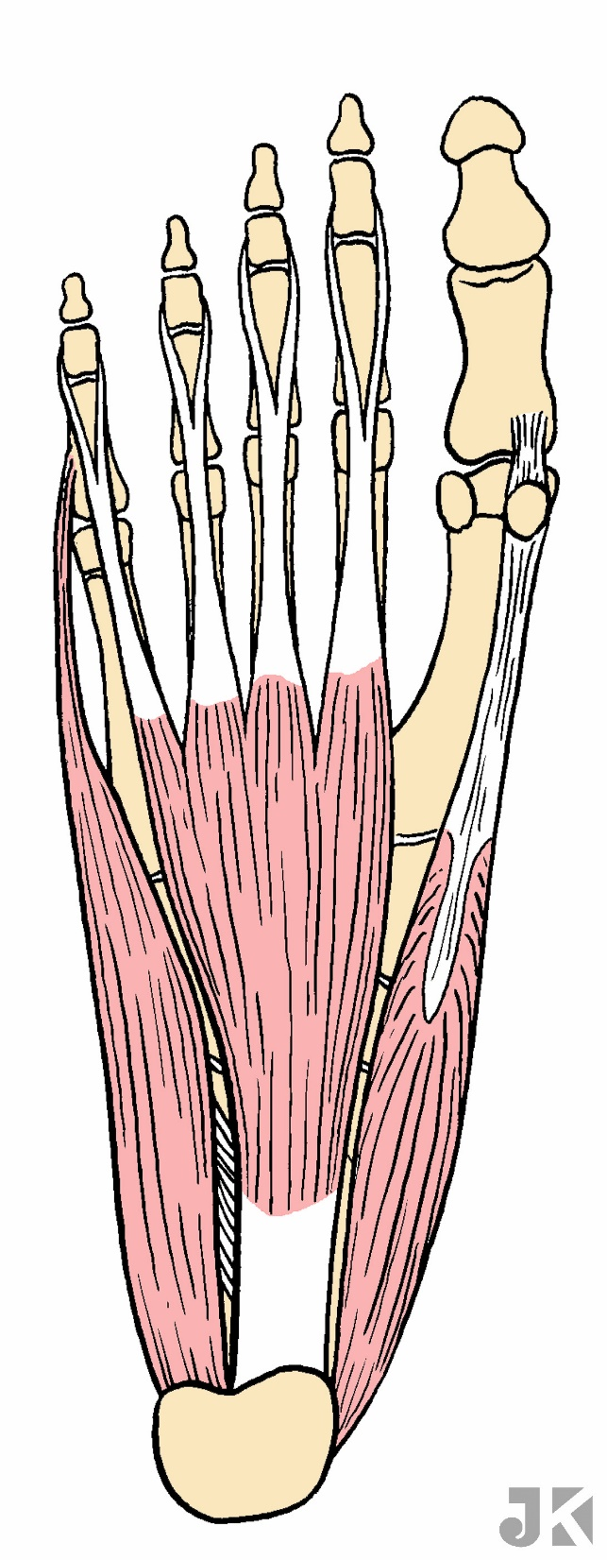
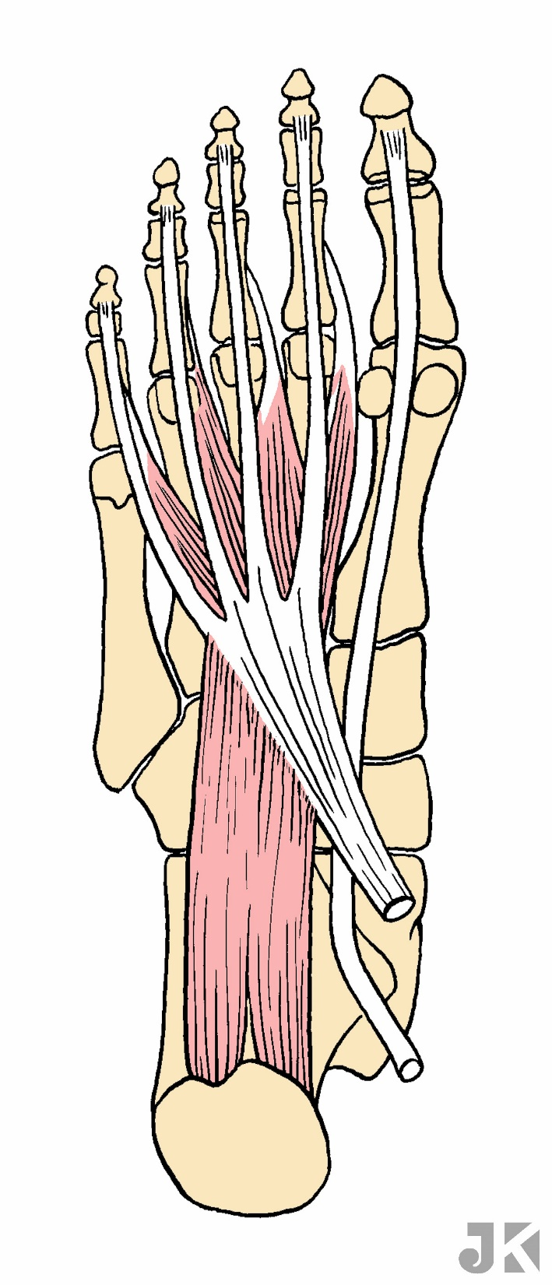
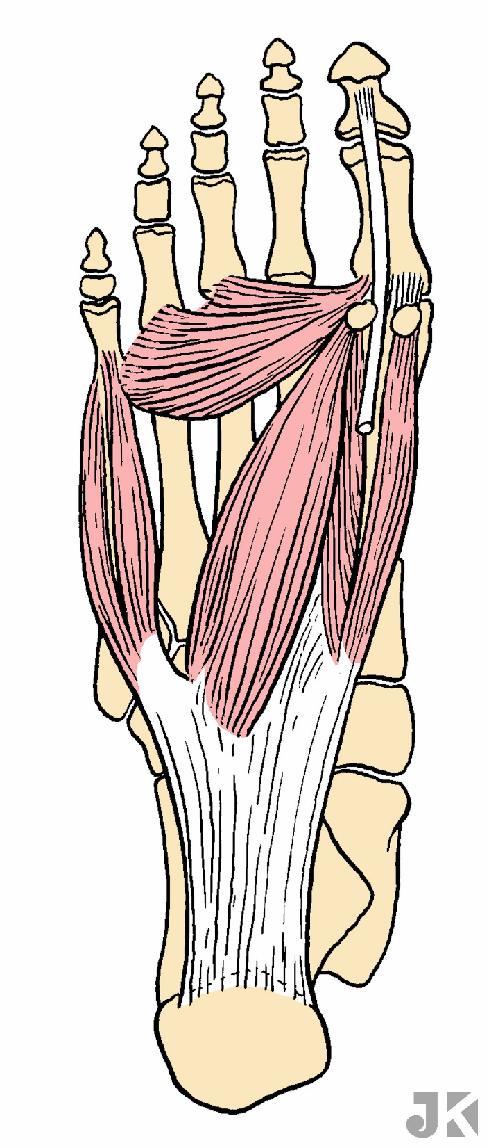
Obr. 11
1.
2.
3.
4.
5.
6.
5
1
4
6
2
3

Slide 12
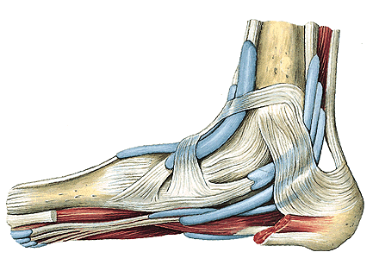
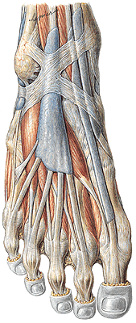
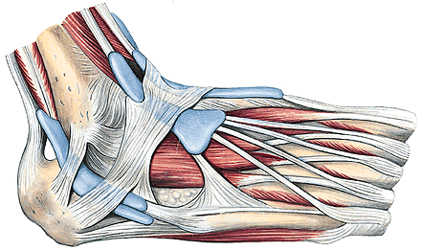
Obr. 12
1.
2.
3.
4.
5.
6.
7.
1
5
4
3
2
6
7

